Slide 1
COLETIVA DE FUNDOS DE INVESTIMENTO
Balanço do 1º tri (até 29/03)

Slide 2
DESTAQUES DO TRIMESTRE
Captação líquida no período é maior do que a média dos últimos quatro anos;
Fundos de ações e multimercados representam 84% da captação da indústria;
Varejo responde por 52% da captação de fundos de ações e multimercados, superando os tradicionais fundos de renda fixa com 46%;
Demanda por produtos mais sofisticados impulsiona o surgimento de novos fundos;
Maior parcela do patrimônio líquido da indústria continua em renda fixa com queda
de 3 pontos percentuais na comparação com o ano anterior.

Slide 3
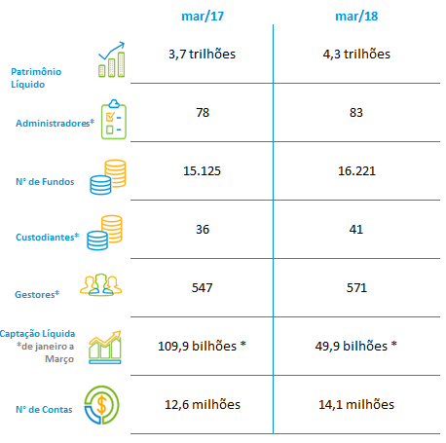
NÚMEROS GERAIS DA INDÚSTRIA
R$ 3,7 tri
R$ 4,3 tri
Obs.: Os números dos prestadores de serviço referem-se a fev/17 e fev/18.

Slide 4
CAPTAÇÃO LÍQUIDA NO ANO
Primeiro trimestre tem captação superior à média dos últimos anos
média dos 5 anos:
R$ 40 bi

Slide 5
CAPTAÇÃO LÍQUIDA POR CLASSE
Ações e multimercados lideram os ingressos no ano; ações se destacam
Total: R$ 109,9 bi
Total: R$ 49,9 bi

Slide 6
CAPTAÇÃO LÍQUIDA POR SEGMENTO ATÉ FEVEREIRO
Resgate concentrado em corporate afeta resultado total
Total: R$ 64,1 bi
Total: R$ 31 bi

Slide 7
CAPTAÇÃO POR SEGMENTO X CLASSE DE FUNDO
Captação de fundos de ações e multimercados no varejo é de 52%; renda fixa é de 46%

Slide 8
CENÁRIO ECONÔMICO

Slide 9
RENTABILIDADE – RENDA FIXA
Fundos de duração alta se beneficiam com as expectativas positivas do cenário econômico

Slide 10
RENTABILIDADE – AÇÕES
Favorecidos pelo Ibovespa, fundos de ações se destacam

Slide 11
RENTABILIDADE – MULTIMERCADOS
Habilidade dos gestores em antecipar cenários econômicos é refletida no tipo Macro

Slide 12
MAIOR PROCURA POR PRODUTOS SOFISTICADOS
Fundos mais agressivos têm melhor captação no cenário de queda de juros

Slide 13
INÍCIO/ENCERRAMENTO DE FUNDOS POR CLASSE
Queda da taxa de juros estimula a oferta de produtos mais sofisticados

Slide 14
Rio de Janeiro
Av. República do Chile, 230 13º andar
20031-170 Rio de Janeiro RJ Brasil
+ 55 21 3814 3800
São Paulo
Av. das Nações Unidas, 8.501 21º andar
05425-070 São Paulo SP Brasil
+ 55 11 3471 4200

